Slide 1
Διδασκαλία Δεξιοτήτων Ζωής στη Φυσική Αγωγή ΜΚ 1020 Μάριος Γούδας
Διάλεξη 3
Επίλυση Προβλημάτων

Slide 2
 | Well-Structured | Moderately-Structured | Ill-Structured
Goals | well defined | usually well defined | undefined
Beginning State | well defined | well defined | well defined
Actions | well defined | many possible actions | undefined
End State | well defined | well defined | undefined
Constraints | well defined | usually well defined | usually not well defined
Example | starting a car | fixing a car | designing a car

Slide 3
Φυγή από την κρεμαστή γέφυρα
Τέσσερις εξερευνητές βρίσκονται νύχτα μέσα στη ζούγκλα και προσπαθούν να ξεφύγουν από μια άγρια φυλή που τους κυνηγάει. Φτάνουν σε ένα ποτάμι που έχει μια μόνο κρεμαστή γέφυρα χωρίς κουπαστή. Η γέφυρα αντέχει μόνο 2 άντρες και χρειάζεσαι φως για να την περάσεις.
ΟΙ εξερευνητές πρέπει να περάσουν όσο πιο γρήγορα γίνεται τη γέφυρα , γιατί τους καταδιώκουν. Έχουν όμως μόνο ένα φακό και επιπλέον επειδή δεν είναι το ίδιο γυμνασμένοι θέλουν και διαφορετικό χρόνο για να περάσουν τη γέφυρα. Ο A θέλει 2 λεπτά, ο B 4, ο Γ 8 λεπτά και ο τέταρτος Δ 10.
Ποιος είναι ο συντομότερος χρόνος που απαιτείται για να περάσουν και οι τέσσερις εξερευνητές το ποτάμι;

Slide 4
Περνούν οι Α & Β 4 λεπτά
Επιστρέφει ο Α (με το φακό) 2 λεπτά
Περνούν οι Γ & Δ 10 λεπτά
Επιστρέφει ο Β (με το φακό) 4 λεπτά
Περνούν οι Α & Β 4 λεπτά

Slide 5
Η ακολουθία των αριθμών
2, 4, 6……
Ποιος είναι ο κανόνας;
Μπορείτε να ρωτήσετε για το επόμενο νούμερο όσες φορές θέλετε
Αν είναι σωστό το γράφω, αν όχι δεν βγαίνετε από το παιχνίδι
Αν νομίζετε ότι βρήκατε τη λύση, μπορείτε να την πείτε εκτός σειράς
Αν δεν είναι σωστή βγαίνετε από το παιχνίδι

Slide 6
Η πλάνη της επιβεβαίωσης ή της προφανούς λύσης
Αναφέρεται στην τάση του ατόμου να προσπαθεί να επιβεβαιώσει τις υποθέσεις του/θεωρίες του αγνοώντας όλες εκείνες τις πληροφορίες που είναι σε αντίθεση με αυτές και τις ανατρέπουν.
Για να αποφύγετε την πλάνη της επιβεβαίωσης ή της προφανούς λύσης
Εξετάστε προσεκτικά τα δεδομένα
Εξετάστε άλλες λύσεις εκτός από την προφανή

Slide 7
Bonus Bαθμολογία
Για το μάθημα αυτό έχετε ένα (1) βαθμό bonus αλλά πρέπει να διαλέξετε ένα από τα παρακάτω:
Να πάρετε μισό βαθμό (0.5)
ή
Να πάρετε ένα (1) βαθμό με κορώνα γράμματα (αν το βρείτε παίρνετε το βαθμό αν δεν το βρείτε δεν τον παίρνετε)

Slide 8
Penalty Bαθμολογία
Για το μάθημα αυτό έχετε ένα (1) βαθμό μείον αλλά πρέπει να διαλέξετε ένα από τα παρακάτω:
Να χάσετε μισό βαθμό (0.5)
ή
Να χάσετε ένα (1) βαθμό με κορώνα γράμματα (αν το βρείτε δεν χάνετε βαθμό αν δεν το βρείτε χάνετε 1 βαθμό)

Slide 9
Όταν τα άτομα έχουν την προοπτική κάποιου κέρδους, συνήθως αποφεύγουν να πάρουν κάποιο ρίσκο
‘Όταν τα άτομα έχουν την προοπτική απώλειας είναι πιο πιθανό να πάρουν ρίσκα

Slide 10
Που δουλεύει ο Klauss;
O Klauss, 35 ετών, σπούδασε φιλοσοφία και ενδιαφέρεται για τα προβλήματα του Τρίτου Κόσμου από τότε που ήταν στο λύκειο. Όταν τελείωσε τις σπουδές του δούλεψε για 2 χρόνια στον Ερυθρό Σταυρό στην Αφρική και μετά για 3 χρόνια στην έδρα του Ερυθρού Σταυρού στη Γενεύη όπου έγινε τμηματάρχης. Συνέχισε με ένα master, όπου η διατριβή του είχε θέμα την «κοινωνική ευθύνη των επιχειρήσεων.
Τι είναι πιο πιθανό;
α. Ο Klauss δουλεύει για μια μεγάλη τράπεζα
β. Klauss δουλεύει για μια μεγάλη τράπεζα και είναι υπεύθυνος για την ανθρωπιστική της οργάνωση στον τρίτο κόσμο

Slide 11
Η πλάνη της συνάφειας
Αναφέρεται στην τάση του ανθρώπου να έλκεται από τις συναφείς ή αληθοφανείς όψεις μιας ιστορίας ή ενός φαινομένου ή ενός προβλήματος. Αγνοώντας ταυτόχρονα σημαντικά στοιχεία που επιδρούν καθοριστικά στην εξήγηση της ιστορίας ή του φαινομένου και στην επίλυση του προβλήματος.
Για να αποφύγετε αν πέσετε στην πλάνη της συνάφειας
Αποφύγετε να απαντήσετε γρήγορα σε ένα πρόβλημα βασισμένοι στην πειστική διατύπωση του
Εξετάστε με προσοχή το πρόβλημα και αποφύγετε να εστιάσετε μόνο στη συνάφεια του προβλήματος με την απάντηση.
Εξετάστε και τις επιμέρους παραμέτρους του προβλήματος

Slide 12
Η ίαση της επιδημίας (1)
Κινδυνεύει η ζωή 600 ατόμων από μια επιδημία και έχετε 2 επιλογές
α. Αν διαλέξετε αυτή την επιλογή 200 ζωές θα σωθούν
β. Αν διαλέξετε αυτή την επιλογή υπάρχει μια πιθανότητα στις 3 να σωθούν και οι 600 άνθρωποι, και 2 στις 3 πιθανότητες να μην σωθεί κανείς.
Ποια είναι η επιλογή σας;

Slide 13
Η ίαση της επιδημίας (2)
Κινδυνεύει η ζωή 600 ατόμων από μια επιδημία και έχετε 2 επιλογές
α. Αν διαλέξετε αυτή την επιλογή 400 άτομα θα πεθάνουν
β. Αν διαλέξετε αυτή την επιλογή υπάρχει μια πιθανότητα στις 3 να μην πεθάνει κανείς, και 2 στις 3 πιθανότητες να πεθάνουν όλα τα άτομα.
Ποια είναι η επιλογή σας;

Slide 14
Η πλάνη της εστίασης
Αναφέρεται στην επιλεκτική εστίαση σε κάποια ή σε περιορισμένες όψεις ενός προβλήματος.
Για αν αποφύγετε την πλάνη της εστίασης
Εξετάστε με προσοχή το πρόβλημα και αποφύγετε να εστιάσετε μόνο σε μια όψη του
Εξετάστε και τις επιμέρους παραμέτρους του προβλήματος και σκεφτείτε την επίδραση της καθεμιάς στο πρόβλημα πριν αποφασίσετε για τη λύση του

Slide 15
Daniel Kahneman 2 Συστήματα Σκέψης
Διαισθητική Σκέψη
Αυτόματη και Άμεση
Συνειδητή Σκέψη
Ορθολογιστική
Βραδύτερη
Επίμονη

Slide 16
Διαισθητική Σκέψη
Οι λειτουργίες της διαισθητικής σκέψης είναι αυτόματες και δημιουργούν εκπληκτικά πολύπλοκες λειτουργίες και μοτίβα ιδεών.
Είναι ο τρόπος σκέψη που χρησιμοποιείται πιο συχνά
Μπορείτε να μου αναφέρετε παραδείγματα χρήσης διαισθητικής σκέψης;

Slide 17
Παραδείγματα διαισθητικής σκέψης
Εντοπίσουμε ότι ένα αντικείμενο είναι πιο απομακρυσμένο από ένα άλλο.
Προσανατολιστούμε ως προς τη πηγής ενός ξαφνικού ήχου.
Συμπληρώσουμε φράσεων όπως «ψωμί και…»
Αναγνωρίσουμε από την γκριμάτσα ενός ατόμου σε μιας φωτογραφία ότι το άτομο αυτό είναι νευριασμένο ή χαρούμενο
Αντιληφθούμε την εχθρότητα ενός ατόμου από τον ήχο της φωνής του.
Απαντήσουμε στο 2 + 2 = ?
Διαβάσουμε λέξεις σε μεγάλες διαφημιστικές πινακίδες.
Κατανοήσουμε απλές προτάσεις.

Slide 18
Συνειδητή Σκέψη
Αυτός ο τρόπος σκέψης απαιτεί συγκέντρωση και προσοχή και είναι πιθανόν να περιλαμβάνει επίπονες νοητικές δραστηριότητες και πολύπλοκους υπολογισμούς. Συχνά η υποκειμενική εμπειρία του ατόμου συνδυάζεται με την επιλογή και τη συγκέντρωση.

Slide 19
Συνειδητή Σκέψη
Οι πολύ διαφορετικές λειτουργίες που περιλαμβάνει η Συνειδητή Σκέψη έχουν ένα κοινό χαρακτηριστικό:
απαιτούν προσοχή και
διαταράσσονται όταν λείπει η προσοχή.
Μπορείτε να μου αναφέρετε παραδείγματα χρήσης της Συνειδητής Σκέψης;

Slide 20
Παραδείγματα χρήσης της Συνειδητής Σκέψης
Όταν εστιάζουμε την προσοχή μας στη φωνή ενός συγκεκριμένου ατόμου σε ένα πολυσύχναστο και θορυβώδη χώρο.
Αναζητούμε μέσα στο πλήθος μια γυναίκα με άσπρα μαλλιά.
Καταφεύγουμε στη μνήμη για να αναγνωρίσουμε έναν εκπληκτικό ήχο.
Μετράμε τις εμφανίσεις του γράμματος Α σε μια σελίδα κειμένου.
Λέμε σε κάποιον τον αριθμό τηλεφώνου
Συγκρίνουμε δύο κινητά τηλέφωνα για τη συνολική αξία.
Συμπληρώνουμε ένα τεστ πολλαπλής επιλογής.
Ελέγχουμε την εγκυρότητα ενός πολύπλοκου λογικού επιχειρήματος.

Slide 21
Διαισθητική Σκέψη & Συνειδητή Σκέψη
Η Διαισθητική Σκέψη λειτουργεί αυτόματα και την ίδια στιγμή η Συνειδητή Σκέψη είναι συνήθως σε μια άνετη λειτουργία χαμηλής προσπάθειας, στην οποία μόνο δεσμεύονται κλάσμα της χωρητικότητάς της.
Η Διαισθητική Σκέψη δημιουργεί συνεχώς προτάσεις, εντυπώσεις, διαισθήσεις, προθέσεις και συναισθήματα για τη Συνειδητή Σκέψη. Αν η Συνειδητή Σκέψη ενεργοποιηθεί και δράσει τότε οι εντυπώσεις και οι διαισθήσεις μετατρέπονται σε πεποιθήσεις και οι παρορμήσεις μετατρέπονται σε εθελούσιες ενέργειες.

Slide 22
Διαισθητική Σκέψη & Συνειδητή Σκέψη
Όταν όλα κυλούν ομαλά, που είναι το πιο σύνηθες, τότε η Συνειδητή Σκέψη υιοθετεί με ελάχιστες ή καθόλου τροποποιήσεις τις προτάσεις της Διαισθητικής Σκέψης .
Όταν η Διαισθητική Σκέψη αντιμετωπίζει δυσκολίες, τότε καλείται η Συνειδητή Σκέψη να υποστηρίξει την επίλυση του προβλήματος
Γενικά η Συνειδητή Σκέψη ενεργοποιείται όταν ανακύπτει ένα ερώτημα για το οποίο η Διαισθητική Σκέψη δεν μπορεί να απαντήσει.

Slide 23
Daniel Kahneman
Rolf Dobelli

Slide 24
Επίλυση Προβλημάτων
Κατανόηση του προβλήματος
Εξέταση εναλλακτικών λύσεων
Αξιολόγηση Εναλλακτικών λύσεων
Επιλογή λύσης και απόφαση
Αξιολόγηση επιλογής και επανακαθορισμός

Slide 25
1. Κατανόηση του προβλήματος
Το πρώτο βήμα αφορά στην αναγνώριση και λεπτομερή περιγραφή του προβλήματος καθώς και στον ορισμό των παραμέτρων του.

Slide 26
2. Εξέταση εναλλακτικών λύσεων
Το δεύτερο βήμα αφορά στην προσπάθεια να βρεθούν όλες οι πιθανές λύσεις για την αντιμετώπιση του προβλήματος
1. Αποδοχή νέων ιδεών
2. Οι χειρότερες ιδέες
3. Τι θα έκανε ο Χ;

Slide 27
Αξιολόγηση των εναλλακτικών λύσεων
Το τρίτο βήμα αφορά στη διερεύνηση της ρεαλιστικότητας των λύσεων που προτείνονται και στον εντοπισμό των θετικών και αρνητικών συνεπειών τους.
Ο τροχός των λύσεων

Slide 28
Επιλογή λύσης και λήψη απόφασης
Το τέταρτο βήμα αφορά στην επιλογή της καταλληλότερης λύσης με βάση την αξιολόγηση που προηγήθηκε

Slide 29
Αξιολόγηση επιλογής και επανακαθορισμός
Το τελευταίο βήμα αναφέρεται στην αξιολόγηση της λύσης που εφαρμόστηκε και σε περίπτωση αποτυχίας επανακαθορίζονται οι ενέργειες.

Slide 30
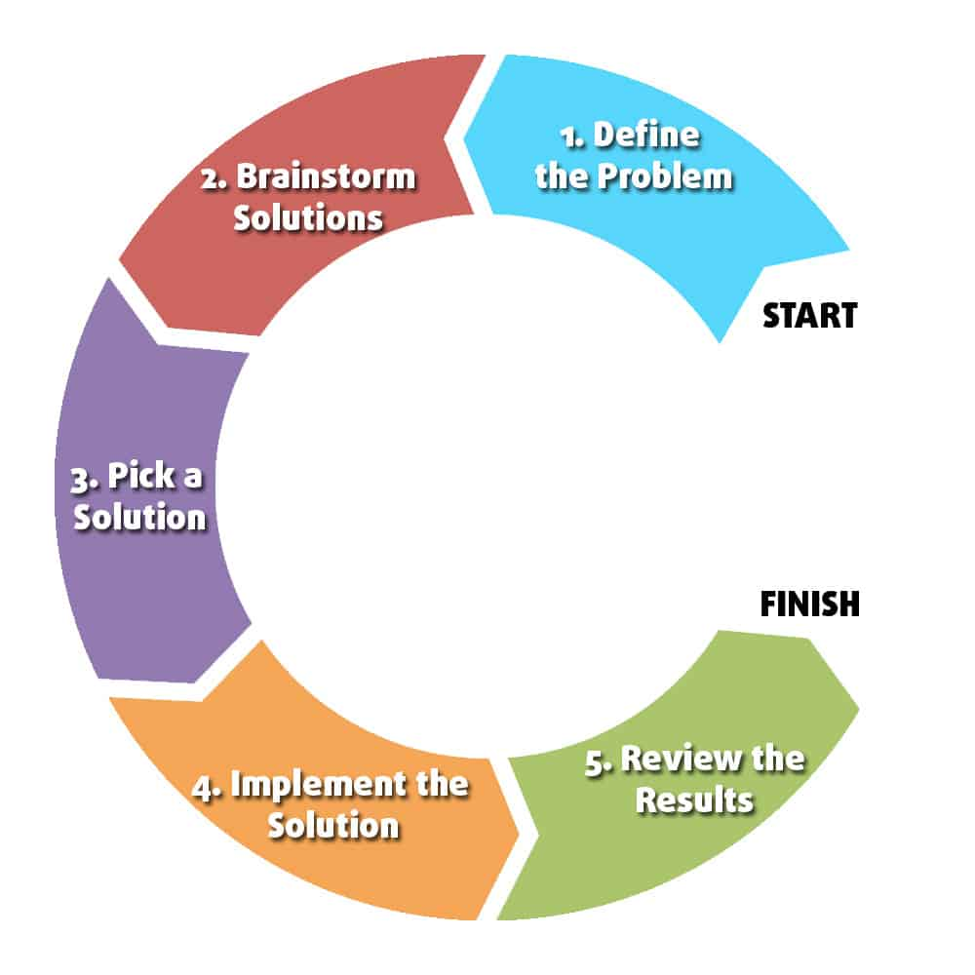

Slide 31
Μπορείτε να διδάξετε λύση προβλημάτων μέσω του μπάσκετ;
Διπλό 5 εναντίον 5.
Πρόσθετος Κανονισμός
Η επίθεση μπορεί να μπει στην περιοχή της
ελεύθερης βολής ενώ η άμυνα όχι
5’ Σύσκεψη των ομάδων για την εξεύρεση «λύσης»
10’ Παιχνίδι
5’ Σύσκεψη των ομάδων για την αξιολόγηση της
«λύσης»
10’ Παιχνίδι
5’ Σύσκεψη των ομάδων για την επαναξιολόγηση της λύσης
10’ Παιχνίδι
5’ Ενημέρωση για «Λύση Προβλημάτων»

Slide 32
Ευχαριστώ για την προσοχή σας!

